Slide 1
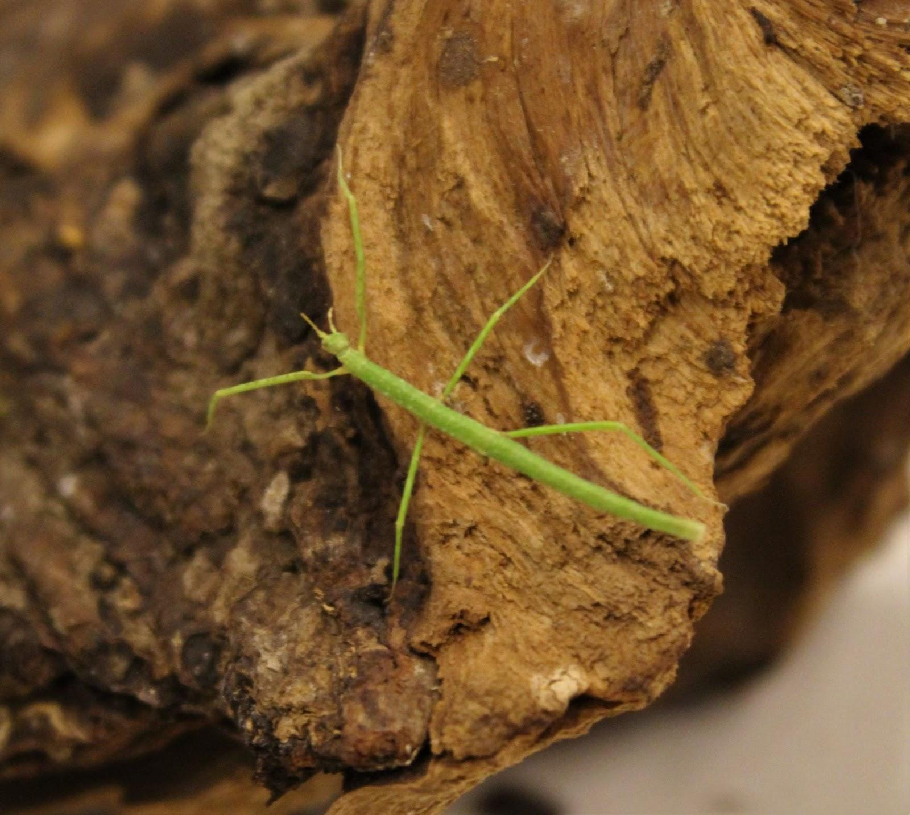
Pakobylka indická
(Carausius morosus)
Strašilkovití

Slide 2
Pakobylka indická - základní informace
pakobylka indická pochází z jižní části Přední Indie
samice dorůstají délky 8 cm, samci jsou menší (5–6 cm) s delšími tykadly a nohama
samičky se rozmnožují samooplozením, bez přičinění samečků
noví jedinci se z vajíček líhnou za 3–6 měsíců, vývoj nymf trvá v průměru 5 měsíců a stejně dlouhou mohou žít i samice, které v produkčním věku kladou okolo 10 vajíček denně

Slide 3
Co je potřeba pro chov pakobylky indické?
skleněné insektárium o minimální výšce 24 cm, rosení 1x denně
podestýlka: dostatečně savý materiál – lignocel, rašelina, písek, papírové ubrousky či obyčejný papír bez potisku
teplota 25 °C, vzdušné a sušší prostředí

Slide 4
Čím a jak krmit pakobylku?
tento druh je značně polyfágní, živí se listy různých rostlin: ostružiník, maliník, ptačí zob, lípa, hluchavka, břečťan, tradeskancie atd.
jakmile je potrava v insektáriu ožrána nebo začíná žloutnout, zasychat nebo černat a plesnivět, je třeba dodat novou
je vhodné do nádobek doplňovat vodu, pokud potrava příliš rychle vysychá

Slide 5
Zajímavosti
samci jsou v populaci pakobylky indické velkou vzácností: 1 : 1000 až 1 : 10 000
pakobylka indická je pakobylkou s nejčastější partogenetickou populací
vajíčka pakobylky indické jsou značně odolná vůči suchu

Slide 6
Zdroje informací
KOVAŘÍK, František a kolektiv. HMYZ: Chov, Morfologie. Srázná 17, Jihlava: MADAGASKAR, 2000. ISBN 80-86068-24-2.
SCHMITZ, Siegfried. Terarijní zvířata: Ještěři, želvy, žáby, mloci, hmyz a jiné. Obstarávání, výživa, péče. Bratislava: SLOVO, 1997. ISBN 80-85711-38-9.
Jak se vybavit pro chov strašilek. Světem zvířat: Blog o domácích zvířatech s užitečnými informacemi [online]. [cit. 2021-7-23]. Dostupné z: https://svetem-zvirat.cz/jak-se-vybavit-pro-chov-strasilek/

